Slide 1
A.Ü. İlahiyat Fakültesi 1. Sınıf Tefsir Tarihi ve Usulü تاريخ التفسير وأصوله
Prof. Dr. İSMAİL ÇALIŞKAN

Slide 2
الأسبوع الثامن إيجاز القرأن sy إعجاز القرآن ss.66-78

Slide 3
إيجاز القرأن- الإيجاز والإطناب في القرآن- الإيجاز والإطناب والمساواة في القرآن -
Îcâz
İtnâb
müsâvât
الإيجاز هو تكثيف المعني وتقليل اللفظ
سر جمال الإيجاز :إثارة العقل وتحريك الذهن ، وإمتاع النفس.

Slide 4
الإيجاز
الإيجاز هو التعبير عن الأفكار الواسعة و المعاني الكثيرة بأقل عدد من الألفاظ . وهو نوعان : أ - الإيجاز بالحذف : ويكون بحذف كلمة أو جملة أو أكثر.مثل : و جاهدوا في الله حق جهاده. أي في سبيل االله . و اسأل القرية أي أهل القرية. ب - الإيجاز بالقصر : ويكون بتضمين العبارات القصيرة معاني كثيرة من غير حذف .مثل : قال تعالى: أَلاَ لَهُ الْخَلْقُ وَالأَمْرُ
العبارة توضح معاني كثيرة تتعلق بالخالق و عظمته و قدرته و وحدانيته .... إلخ . ولكم في القصاص حياة
العبارة توضح معاني كثيرة من تخويف للقاتل و حقن للدماء و شعور بالأمن والأمان ...إلخ
ومن بديع الإيجاز قول الله في وصف خمر الجنة: " بِاَكْوَابٍ وَاَبَارٖيقَ وَكَاْسٍ مِنْ مَعٖينٍ ﴿18﴾ لَا يُصَدَّعُونَ عَنْهَا وَلَا يُنْزِفُونَ" [الواقعة:19-20]. فقد جمع عيوب خمر الدنيا من الصداع، وعدم العقل، وذهاب المال، ونفاد الشراب، ثم نفى ذلك كله بـ(لا).
«(Cennet) pınarından doldurulmuş sürahiler, ibrikler ve kadehler (vardır), içmekle başları dönmez ve sarhoş olmazlar.»

Slide 5
كَانَ النَّاسُ اُمَّةً وَاحِدَةً فَبَعَثَ اللّٰهُ النَّبِيّ۪نَ (İnsanlar tek bir ümmetti. Allah peygamberler gönderdi)
وَلَكُمْ فِي الْقِصَاصِ حَيٰوةٌ (Kısasta sizin için hayat vardır) Yaşlılık hakkındaki,
“Rabbim! Kemiklerim zayıfladı, başımdaki saçlar ak pak oldu” (19 Meryem 4)
“Elbiseni temizle, pislikten kaçın.” (Müddesir 4-5) 2 Bakara 213.

Slide 6
ومن الآيات البديعة التي جمعت بين الإيجاز والإطناب في أسلوب رفيع قول الله :"قالت نملة يا أيها النمل ادخلوا مساكنكم لا يحطمنكم سليمان وجنوده وهم لا يشعرون" [النمل: 18].
أما الإطناب فنلحظه في قول هذه النملة: "يا أيها" وقولها: "وهم لا يشعرون". أما قولها: "يا أيها" فقال سيبويه: "الألف والهاء لحقت(أيًّا) توكيدًا فكأنك كررت (يا) مرتين، وصار الاسم تنبيهًا". وقال الزمخشري: كرر النداء في القرآن بـ(ياأيها) دون غيره لأن فيه أوجهًا من التأكيد، وأسبابًا من المبالغة منها: ما في (يا) من التأكيد والتنبيه وما في (ها) من التنبيه وما في التدرٌّج من الإبهام في(أيّ) إلى التوضيح. والمقام يناسبه المبالغة والتأكيد
وأما قولها:"وهم لا يشعرون" فهو تكميل لما قبله، جيء به، لرفع توهم غيره. ويسمَّى ذلك عند علماء البلاغة، والبيان: احتراسًا، وذلك من نسبة الظلم إلى سليمان- عليه السلام - وكأن هذه النملة عرفت أن الأنبياء معصومون، فلا يقع منهم خطأ إلا على سبيل السهو. وفي ذلك قال الفخر الرازي:" وهذا تنبيه عظيم على وجوب الجزم بعصمة الأنبياء". ومثل ذلك قوله تعالى: "فتصيبكم منهم معرة من غير علم" [الفتح 25] أي: تصيبكم جناية كجناية العَرِّ وهو الجرب.

Slide 7
وأما الإيجاز فنلحظه فيما جمعت هذه النملة في قولها من أجناس الكلام فقد جمعت أحد عشر جنسًا: النداء والكناية والتنبيه والتسمية والأمر والقصص والتحذير والتخصيص والتعميم والإشارة والعذر. فالنداء: (يا). والكناية: (أيٌّ). والتنبيه: (ها). والتسمية: (النمل). والأمر: (ادخلوا). والقصص: (مساكنكم). والتحذير: (لا يحطمنكم). والتخصيص: (سليمان). والتعميم: (جنوده). والإشارة: (هم). والعذر: (لا يشعرون).
فأدَّت هذه النملة بذلك خمسة حقوق: حق الله وحق رسوله وحقها وحق رعيتها وحق الجنود.
فأما حق الله تعالى فإنها استُرعيت على النمل، فقامت بحقهم. وأما حق سليمان-ع س- فقد نبَّهته على النمل. وأما حقها فهو إسقاطها حق الله عن الجنود في نصحهم. وأما حق الرعية فهو نصحها لهم ليدخلوا مساكنهم. وأما حق الجنود فهو إعلامها إياهم وجميع الخلق أن من استرعاه الله رعيَّة وجب عليه حفظها وهو داخل في الخبر المشهور: " كلكم راع وكلكم مسئول عن رعيته". هذا من جهة المعنى.
وأما من جهة المبنى(اللفظ) فإن كلمة (نملة) من الكلمات التي يجوز فيها أن تكون مؤنثة، وأن تكون مذكرةº وإنما أنث لفظها للفرق بين الواحد، والجمع من هذا الجنس. ألا ترى إلى قوله - عليه الصلاة والسلام -: \" لا تضحي بعوراء، ولا عجفاء، ولا عمياء \" كيف أخرج هذه الصفات على اللفظ مؤنثة، ولا يعني الإناث من الأنعام خاصة!

Slide 8
(15 Hicr 94) فَاصْدَعْ بِمَا تُؤْمَرُ
اِنَّ اللّٰهَ يَاْمُرُ بِالْعَدْلِ وَالْاِحْسَانِ وَاٖيتَاٸِ ذِى الْقُرْبٰى وَيَنْهٰى عَنِ الْفَحْشَاءِ وَالْمُنْكَرِ وَالْبَغْیِ يَعِظُكُمْ لَعَلَّكُمْ تَذَكَّرُونَ (16 Nahl 90)

Slide 9
:الإطناب هو أداء المعنى بأكثر من عبارة
تَنَزَّلُ الْمَلائِكَةُ وَالرُّوحُ فِيهَا بِإِذْنِ رَبِّهِمْ مِنْ كُلِّ أَمْرٍ (القدر4) فقد خص الله الروح بالذكر وهو جبريل مع أنه داخل في عموم الملائكة تكريماً وتشريفاً له
رَبَّنَا اغْفِرْ لِي وَلِوَالِدَيَّ وَلِلْمُؤْمِنِينَ يَوْمَ يَقُومُ الْحِسَابُ (إبراهيم:41)
إِذَا جَاءَكَ الْمُنَافِقُونَ قَالُوا نَشْهَدُ إِنَّكَ لَرَسُولُ اللَّهِ وَاللَّهُ يَعْلَمُ إِنَّكَ لَرَسُولُهُ وَاللَّهُ يَشْهَدُ إِنَّ الْمُنَافِقِينَ لَكَاذِبُونَ (المنافقون:1)
وَمَا تِلْكَ بِيَمِينِكَ يَا مُوسَى * قَالَ هِيَ عَصَايَ أَتَوَكَّأُ عَلَيْهَا وَأَهُشُّ بِهَا عَلَى غَنَمِي وَلِيَ فِيهَا مَآرِبُ أُخْرَى (طه 17 :18) .في المثال بسط سيدنا موسى الكلام تلذُّذاً بالحديث مع الله فهو يكلم رب العزة ويسعد أعظم سعادة بهذه المنزلة لذلك أطال مع أنه كان يكفيه أن يقول (هِيَ عَصَايَ أَتَوَكَّأُ)
فَإِنَّ مَعَ الْعُسْرِ يُسْراً * إِنَّ مَعَ الْعُسْرِ يُسْراً (الشرح 5: 6)

Slide 10
يَٓا اَيُّهَا الَّذ۪ينَ اٰمَنُوا هَلْ اَدُلُّكُمْ عَلٰى تِجَارَةٍ تُنْج۪يكُمْ مِنْ عَذَابٍ اَل۪يمٍ ﴿10﴾ تُؤْمِنُونَ بِاللّٰهِ وَرَسُولِه۪ وَتُجَاهِدُونَ ف۪ي سَب۪يلِ اللّٰهِ بِاَمْوَالِكُمْ وَاَنْفُسِكُمْ ذٰلِكُمْ خَيْرٌ لَكُمْ اِنْ كُنْتُمْ تَعْلَمُونَ
وَمَنْ يُطِعِ اللّٰهَ وَرَسُولَهُ يُدْخِلْهُ جَنَّاتٍ تَجْر۪ي مِنْ تَحْتِهَا الْاَنْهَارُ خَالِد۪ينَ ف۪يهَا وَذٰلِكَ الْفَوْزُ الْعَظ۪يمُ

Slide 11
المساواة
تظهر المساواة في الكلام عندما لا يكون فيه الإيجاز والإطناب، وهي «عبارة عن تأدية المقصود بمقدار معناه من غير زيادة فيه ولا نقصان عنه».
أي أن يتساوي اللفظ مع المعني دون أن يزيد أحدهما على الآخر
والقرآن الكريم يعمد إلى التأكيد والتوضيح والتقرير في مواضع تحتاج لمثل ذلك، فضلا ً عن أنَّ كلَّ ألفاظه وآياته تعكس أكثر من دلالة واحدة ومعنى الواحد؛ وذلك لتثبيت معانيه وأفكاره في النفس المتلقي ولهذا يميل إلى الإيجاز والإطناب في آياته بما يقتضيه الحال، وتراه في موضع يتساوي اللفظ مع المعنى كما في قوله تعالى «نحن نقصُّ عليك أحسنَ القصصَ بما أوحينا إليك هذا لقرآن...» .
ومثله قوله تعالى «... ما هذا بشراً إن هذا إلاّ ملكٌ كريمٌ» ، وقوله تعالى «...أأربابٌ مُتفَرقُونَ خيراً أم اللهُ الواحدُ القهّار»
وكل هذه الآيات كانت ألفاظها مساوية لمعانيها إذ لا يزيد أحدهما على الآخر ولا ينقص عنه.

Slide 12
وهكذا تبهرك بلاغة القرآن الكريم إذ تراه يوجز في موضع ويطنب في موضع آخر ويساوي في موضع ثالث بناءً على ما يقتضيه الحال. فيكون أكثر إثارة في النفس واشغالا ً للعاطفة حتي يشغل فكر القارئ معه في كل جملة من جمله.

Slide 13
9. Hafta: الأسبوع العاشر إعجاز القرآن İ‘câzu’l-Kur’ân s.64-79

Slide 14
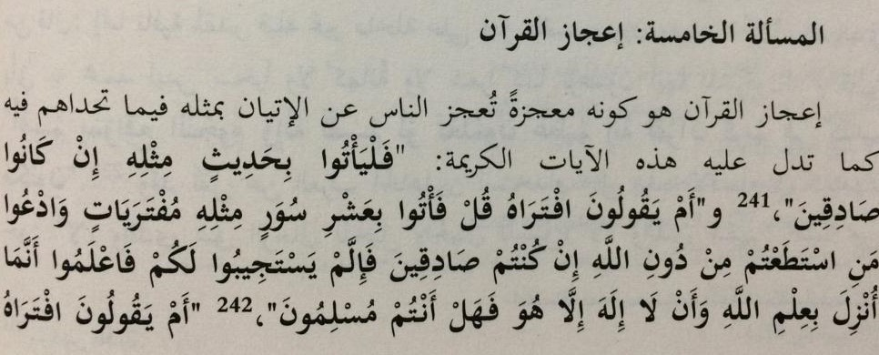

Slide 15
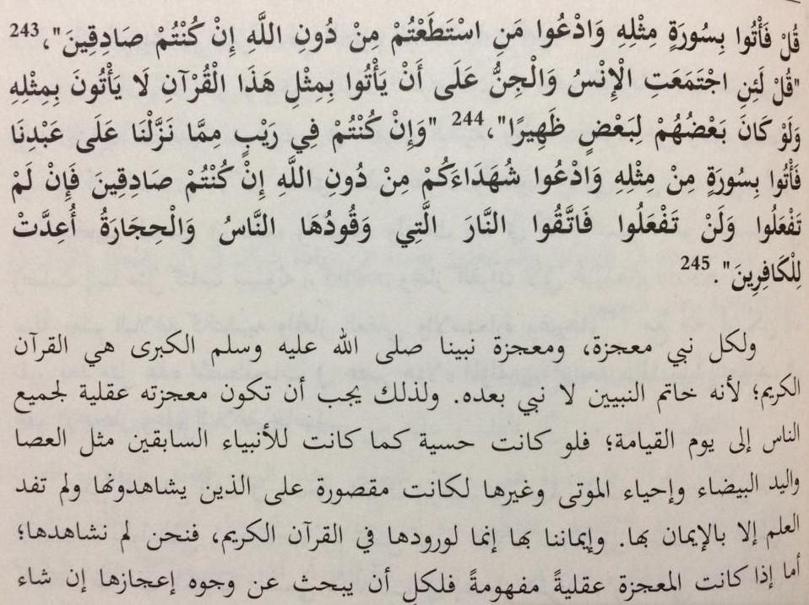

Slide 16
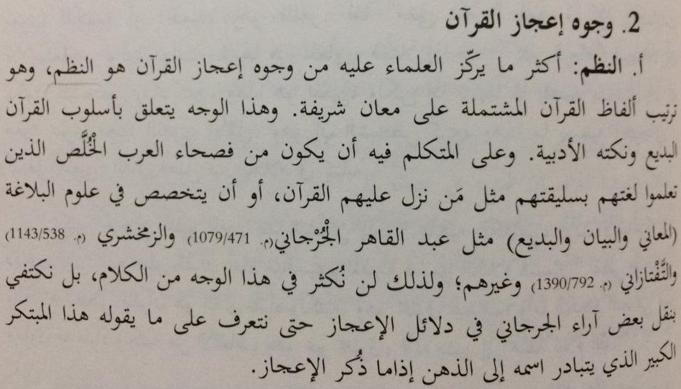

Slide 17
